Slide 1
第8章 异步消息
主要内容
JMS
AMQP

Slide 2
第8章 异步消息
8.1 消息模型
8.2 企业级消息代理
8.3 Spring Boot的支持
8.4 异步消息通信实例

Slide 3
8.1 消息模型
8.1.1 点对点式
8.1.2 发布/订阅式

Slide 4
8.1.1 点对点式
在点对点式的消息通信中，消息代理获得发送者发送的消息后，将消息存入一个队列里，当有消息接收者接收消息时，将从队列里取出消息传递给接收者，这时队列中清除该消息。
在点对点式的消息通信中，确保的是每一条消息只有唯一的发送者和接收者，但并不能说明只有一个接收者可以从队列里接收消息。这是因为队列里有多个消息，点对点式的消息通信只保证每一条消息只有唯一的发送者和接收者。

Slide 5
8.1.2 发布/订阅式
多接收者是消息通信中一种更加灵活的方式，而点对点式的消息通信只保证每一条消息只有唯一的接收者。这时我们可以使用发布/订阅式的消息通信解决多接收者的问题。和点对点式不同，发布/订阅式是消息发送者将消息发送到主题，而多个消息接收者监听这个主题。此时的消息发送者叫做发布者，接收者叫做订阅者。

Slide 6
8.2 企业级消息代理
8.2.1 JMS
8.2.2 AMQP

Slide 7
8.2.1 JMS
JMS（Java Messaging Service）即Java消息服务，是Java平台上有关面向消息中间件的技术规范，它便于消息系统中的Java应用程序进行消息交换，并且通过提供标准的产生、发送、接收消息的接口简化企业应用的开发。
  1．JMS元素
  2．JMS的应用接口

Slide 8
1．JMS元素
1）JMS消息代理实现
2）JMS客户
3）JMS生产者
4）JMS消费者
5）JMS消息
6）JMS队列
7）JMS主题

Slide 9
1）JMS消息代理实现
连接面向消息中间件的，JMS消息代理接口的一个实现。JMS的消息代理实现可以是Java平台的JMS实现，也可以是非Java平台的面向消息中间件的适配器。开源的JMS实现有Apache ActiveMQ、JBoss 社区所研发的 HornetQ、The OpenJMS Group的OpenJMS等等实现。

Slide 10
2）JMS客户
生产或消费基于消息的Java应用程序或对象。
3）JMS生产者
创建并发送消息的JMS客户。
4）JMS消费者
接收消息的JMS客户。
5）JMS消息
包括可以在JMS客户之间传递的数据对象。JMS定义了五种不同的消息正文格式，以及调用的消息类型，允许你发送并接收一些不同形式的数据，提供现有消息格式的一些级别的兼容性。常见的消息格式有StreamMessage（指Java原始值的数据流消息）、MapMessage（映射消息）、TextMessage（文本消息）、ObjectMessage（一个序列化的Java对象消息）、BytesMessage（字节消息）。
6）JMS队列
一个容纳那些被发送的等待阅读的消息区域。与队列名字所暗示的意思不同，消息的接受顺序并不一定要与消息的发送顺序相同。一旦一个消息被阅读，该消息将被从队列中移走。
7）JMS主题
一种支持发送消息给多个订阅者的机制。

Slide 11
2．JMS的应用接口
1）ConnectionFactory接口（连接工厂）
2）Connection 接口（连接）
3）Destination接口（目的地）
4）Session接口（会话）
5）MessageConsumer接口（消息消费者）
6）MessageProducer接口（消息生产者）
7）Message接口（消息）

Slide 12
1）ConnectionFactory接口（连接工厂）
用户用来创建到JMS消息代理实现的连接的被管对象。JMS客户通过可移植的接口访问连接，这样当下层的实现改变时，代码不需要进行修改。管理员在JNDI名字空间中配置连接工厂，这样，JMS客户才能够查找到它们。根据目的地的不同，用户将使用队列连接工厂，或者主题连接工厂。

Slide 13
2）Connection 接口（连接）
连接代表了应用程序和消息服务器之间的通信链路。在获得了连接工厂后，就可以创建一个与JMS消息代理实现（提供者）的连接。根据不同的连接类型，连接允许用户创建会话，以发送和接收队列和主题到目的地。

Slide 14
3）Destination接口（目的地）
目的地是一个包装了消息目的地标识符的被管对象，消息目的地是指消息发布和接收的地点，或者是队列，或者是主题。JMS管理员创建这些对象，然后用户通过JNDI发现它们。和连接工厂一样，管理员可以创建两种类型的目的地，点对点模型的队列，以及发布者/订阅者模型的主题。

Slide 15
4）Session接口（会话）
表示一个单线程的上下文，用于发送和接收消息。由于会话是单线程的，所以消息是连续的，就是说消息是按照发送的顺序一个一个接收的。会话的好处是它支持事务。如果用户选择了事务支持，会话上下文将保存一组消息，直到事务被提交才发送这些消息。在提交事务之前，用户可以使用回滚操作取消这些消息。一个会话允许用户创建消息，生产者来发送消息，消费者来接收消息。

Slide 16
5）MessageConsumer接口（消息消费者）
由会话创建的对象，用于接收发送到目的地的消息。消费者可以同步地（阻塞模式），或（非阻塞）接收队列和主题类型的消息。
6）MessageProducer接口（消息生产者）
由会话创建的对象，用于发送消息到目的地。用户可以创建某个目的地的发送者，也可以创建一个通用的发送者，在发送消息时指定目的地。
7）Message接口（消息）
是在消费者和生产者之间传送的对象，也就是说从一个应用程序传送到另一个应用程序。一个消息有三个主要部分：
消息头（必须）：包含用于识别和为消息寻找路由的操作设置。
一组消息属性（可选）：包含额外的属性，支持其他消息代理实现和用户的兼容。可以创建定制的字段和过滤器（消息选择器）。
一个消息体（可选）：允许用户创建五种类型的消息（文本消息、映射消息、字节消息、流消息和对象消息）。

Slide 17
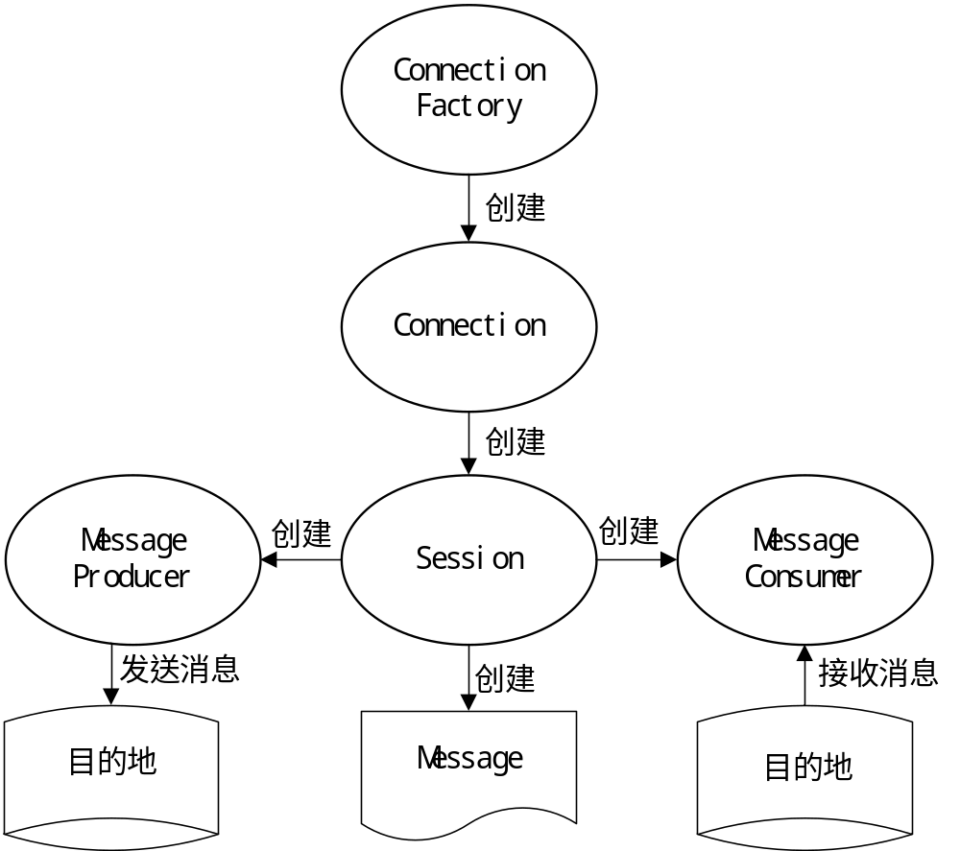

Slide 18
8.2.2 AMQP
AMQP（Advanced Message Queuing Protocol）即高级消息队列协议，是一个提供统一消息服务的应用层标准高级消息队列协议，是应用层协议的一个开放标准，为面向消息的中间件设计。基于此协议的客户端与消息中间件可传递消息，并不受客户端/中间件的不同产品、不同开发语言等条件的限制。

Slide 19
AMQP模型（AMQP Model）：一个由关键实体和语义表示的逻辑框架，遵从AMQP规范的服务器必须提供这些实体和语义。为了实现本规范中定义的语义，客户端可以发送命令来控制AMQP服务器。
连接（Connection）：一个网络连接，比如TCP/IP套接字连接。
会话（Session）：端点之间的命名对话。在一个会话上下文中，保证“恰好传递一次”。
信道（Channel）：多路复用连接中的一条独立的双向数据流通道。为会话提供物理传输介质。
客户端（Client）：AMQP连接或者会话的发起者。AMQP是非对称的，客户端生产和消费消息，服务器存储和路由这些消息。
服务器（Server）：接受客户端连接，实现AMQP消息队列和路由功能的进程。也称为“消息代理”。
端点（Peer）：AMQP对话的任意一方。一个AMQP连接包括两个端点（一个是客户端，一个是服务器）。
搭档（Partner）：当描述两个端点之间的交互过程时，使用术语“搭档”来表示“另一个”端点的简记法。比如我们定义端点A和端点B，当它们进行通信时，端点B是端点A的搭档，端点A是端点B的搭档。

Slide 20
片段集（Assembly）：段的有序集合，形成一个逻辑工作单元。
段（Segment）：帧的有序集合，形成片段集中一个完整子单元。
帧（Frame）：AMQP传输的一个原子单元。一个帧是一个段中的任意分片。
控制（Control）：单向指令，AMQP规范假设这些指令的传输是不可靠的。
命令（Command）：需要确认的指令，AMQP规范规定这些指令的传输是可靠的。
异常（Exception）：在执行一个或者多个命令时可能发生的错误状态。
类（Class）：一批用来描述某种特定功能的AMQP命令或者控制。
消息头（Header）：描述消息数据属性的一种特殊段。
消息体（Body）：包含应用程序数据的一种特殊段。消息体段对于服务器来说完全透明——服务器不能查看或者修改消息体。
消息内容（Content）：包含在消息体段中的的消息数据。
交换器（Exchange）：服务器中的实体，用来接收生产者发送的消息并将这些消息路由给服务器中的队列。
交换器类型（Exchange Type）：基于不同路由语义的交换器类。
消息队列（Message Queue）：一个命名实体，用来保存消息直到发送给消费者。
绑定器（Binding）：消息队列和交换器之间的关联。

Slide 21
绑定器关键字（Binding Key）：绑定的名称。一些交换器类型可能使用这个名称作为定义绑定器路由行为的模式。
路由关键字（Routing Key）：一个消息头，交换器可以用这个消息头决定如何路由某条消息。
持久存储（Durable）：一种服务器资源，当服务器重启时，保存的消息数据不会丢失。
临时存储（Transient）：一种服务器资源，当服务器重启时，保存的消息数据会丢失。
持久化（Persistent）：服务器将消息保存在可靠磁盘存储中，当服务器重启时，消息不会丢失。
非持久化（Non-Persistent）：服务器将消息保存在内存中，当服务器重启时，消息可能丢失。
消费者（Consumer）：一个从消息队列中请求消息的客户端应用程序。
生产者（Producer）：一个向交换器发布消息的客户端应用程序。
虚拟主机（Virtual Host）：一批交换器、消息队列和相关对象。虚拟主机是共享相同的身份认证和加密环境的独立服务器域。客户端应用程序在登录到服务器之后，可以选择一个虚拟主机。

Slide 22
8.3 Spring Boot的支持
8.3.1 JMS的自动配置
8.3.2 AMQP的自动配置

Slide 23
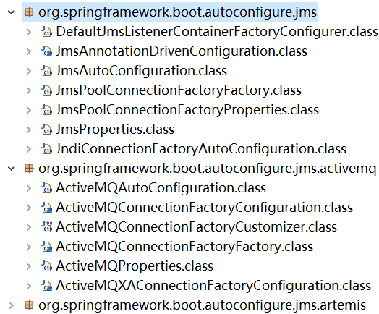
8.3.1 JMS的自动配置
Spring Boot对JMS的自动配置位于org.springframework.boot.autoconfigure.jms包下，支持JMS的实现有ActiveMQ和Artemis
以ActiveMQ为例，Spring Boot为我们定义了ActiveMQConnectionFactory的Bean作为连接，并通过以“spring.activemq”为前缀的属性配置ActiveMQ的连接属性，主要包含：
  spring.activemq.broker-url= tcp://localhost:61616
  spring.activemq.user=
  spring.activemq.password=
  spring.activemq.in-memory=true
另外，Spring Boot在JmsAutoConfiguration自动配置类中为我们配置了JmsTemplate；并且在JmsAnnotationDrivenConfiguration配置类中，为我们开启了注解式消息监听的支持，即自动开启@EnableJms。

Slide 24
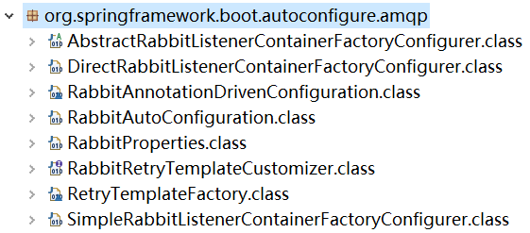
8.3.2 AMQP的自动配置
Spring Boot对AMQP的自动配置位于org.springframework.boot.autoconfigure.amqp包下，RabbitMQ是AMQP的主要实现。
在RabbitAutoConfiguration自动配置类中，为我们配置了连接的RabbitConnectionFactoryBean和RabbitTemplate，并且在RabbitAnnotationDrivenConfiguration配置类中开启了@EnableRabbit。从RabbitProperties类中，可以看出RabbitMQ的配置可通过以“spring.rabbitmq”为前缀的属性进行配置，主要包含：
  spring.rabbitmq.host=localhost #RabbitMQ服务器地址，默认为localhost
  spring.rabbitmq.port=5672 #RabbitMQ端口，默认为5672
  spring.rabbitmq.username=guest #默认用户名
  spring.rabbitmq.password =guest #默认密码

Slide 25
8.4 异步消息通信实例
8.4.1 JMS实例
8.4.2 AMQP实例

Slide 26
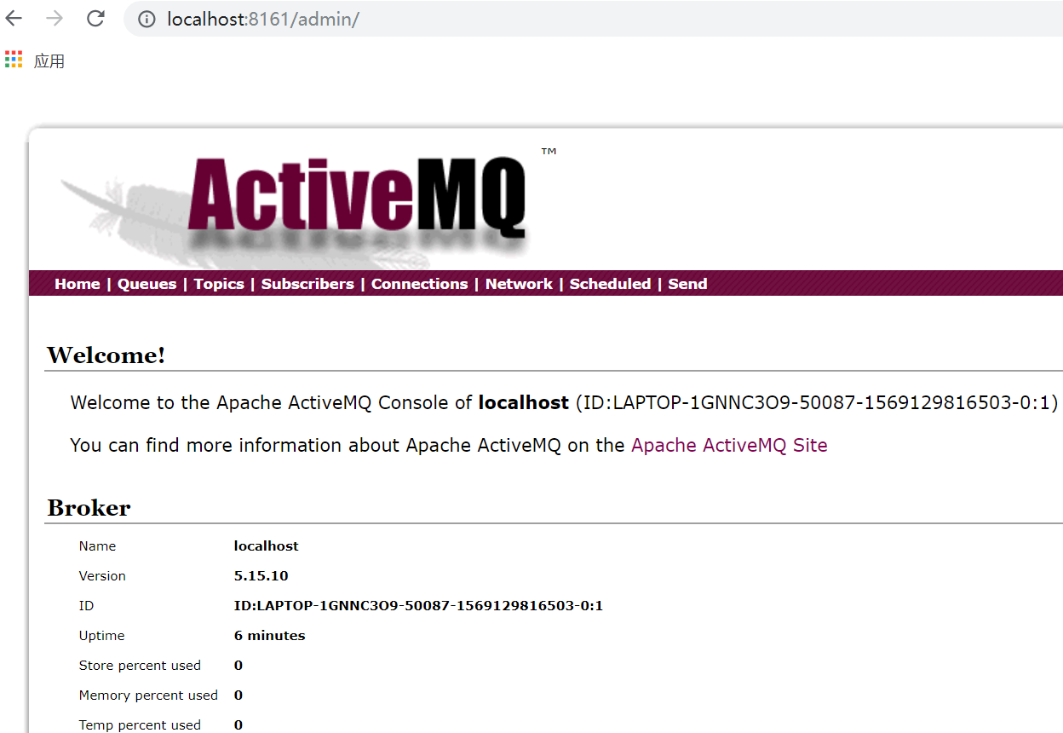
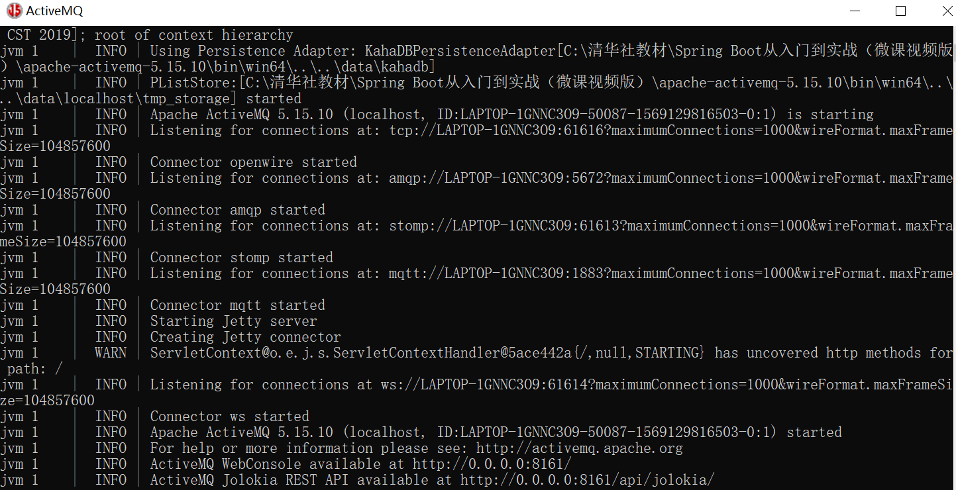
8.4.1 JMS实例
本节我们使用JMS的一种实现ActiveMQ讲解JMS实例。因此，需要事先安装ActiveMQ（注意需要安装jdk）。读者可访问http://activemq.apache.org/下载符合自己的ActiveMQ。编写本书时，作者下载了Windows版本的apache-activemq-5.15.10-bin.zip。该版本的ActiveMQ，解压缩即可完成安装。
解压缩后，双击“apache-activemq-5.15.10\bin\win64”下的“wrapper.exe”或“activemq.bat”启动ActiveMQ，如图8.4所示。然后，通过“http://localhost:8161”运行ActiveMQ的管理界面，管理员账号和密码默认为admin/admin，如图8.5所示。

Slide 27
【例8-1】使用JMS的实现ActiveMQ进行两个应用系统间的点对点式通信。
1．创建基于Apache ActiveMQ5的Spring Boot应用ch8_1Sender（消息发送者）
2．配置ActiveMQ的消息代理地址
3．定义消息
4．发送消息
5．创建消息接收者（ch8_1Receive）
6．定义消息监听器接收消息
7．运行测试

Slide 28
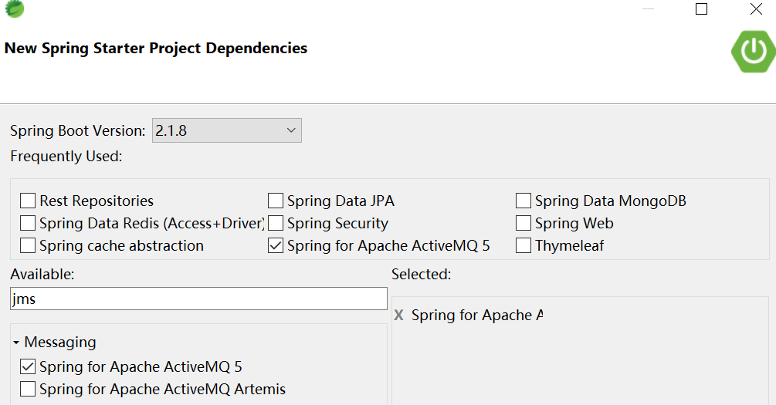
1．创建基于Apache ActiveMQ5的Spring Boot应用ch8_1Sender（消息发送者）

Slide 29
2．配置ActiveMQ的消息代理地址
在应用ch8_1Sender的配置文件application.properties中，配置ActiveMQ的消息代理地址，具体如下：
spring.activemq.broker-url= tcp://localhost:61616

Slide 30
3．定义消息
在com.ch.ch8_1sender包下，创建消息定义类MyMessage，该类需要实现MessageCreator接口，并重写接口方法createMessage进行消息定义。
public class MyMessage implements MessageCreator{
@Override
public Message createMessage(Session session) throws JMSException {
MapMessage mapm = session.createMapMessage();
ArrayList<String> arrayList = new ArrayList<String>();
arrayList.add("陈恒1");
arrayList.add("陈恒2");
mapm.setObject("mesg1", arrayList);//只能存Java的基本对象
mapm.setString("mesg2", "测试消息2");
return mapm;
}
}

Slide 31
4．发送消息
在应用ch8_1Sender的主类Ch81SenderApplication中，实现Spring Boot的CommandLineRunner接口，并重写run方法，用于程序启动后执行的代码。在该run方法中，使用JmsTemplate的send方法向目的地mydestination发送MyMessage的消息，也相当于在消息代理上定义了一个目的地叫mydestination。
@SpringBootApplication
public class Ch81SenderApplication implements CommandLineRunner{
@Autowired
private JmsTemplate jmsTemplate;
public static void main(String[] args) {
SpringApplication.run(Ch81SenderApplication.class, args);
}
/**
* 我们这里为了方便操作使用run方法发送消息，
* 当然完全可以使用控制器通过Web访问
*/
@Override
public void run(String... args) throws Exception {
//new MyMessage()回调接口方法createMessage产生消息
jmsTemplate.send("mydestination", new MyMessage());
}
}

Slide 32
5．创建消息接收者
按照步骤1创建Spring Boot应用ch8_1Receive，该应用作为消息接收者。并按照步骤2配置ch8_1Receive的ActiveMQ的消息代理地址。

Slide 33
6．定义消息监听器接收消息
在应用ch8_1Receive的com.ch.ch8_1receive包中，创建消息监听器类ReceiverMsg。在该类中使用@JmsListener注解不停地监听目的地mydestination是否有消息发送过来，如果有就获取消息。
@Component
public class ReceiverMsg {
@JmsListener(destination="mydestination")
public void receiverMessage(MapMessage mapm) throws JMSException {
@SuppressWarnings("unchecked")
ArrayList<String> arrayList = (ArrayList<String>)mapm.getObject("mesg1");
System.out.println(arrayList);
System.out.println(mapm.getString("mesg2"));
}
}

Slide 34
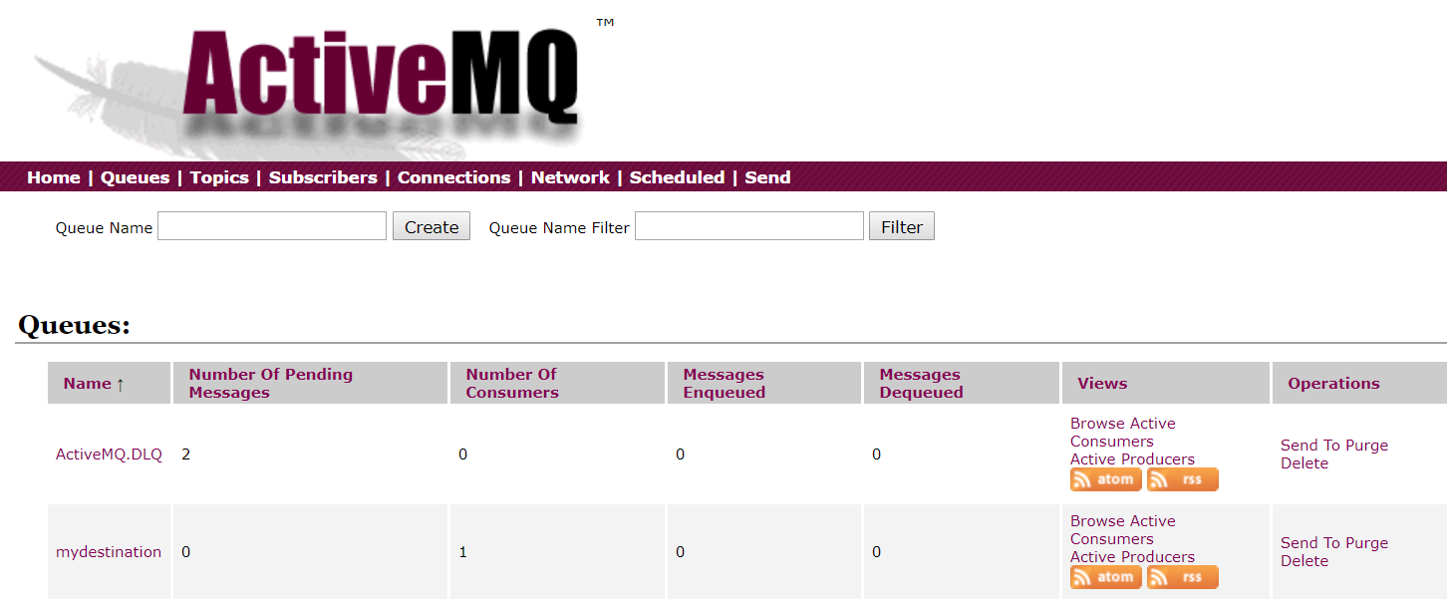
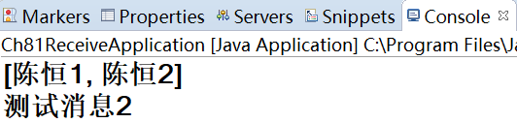
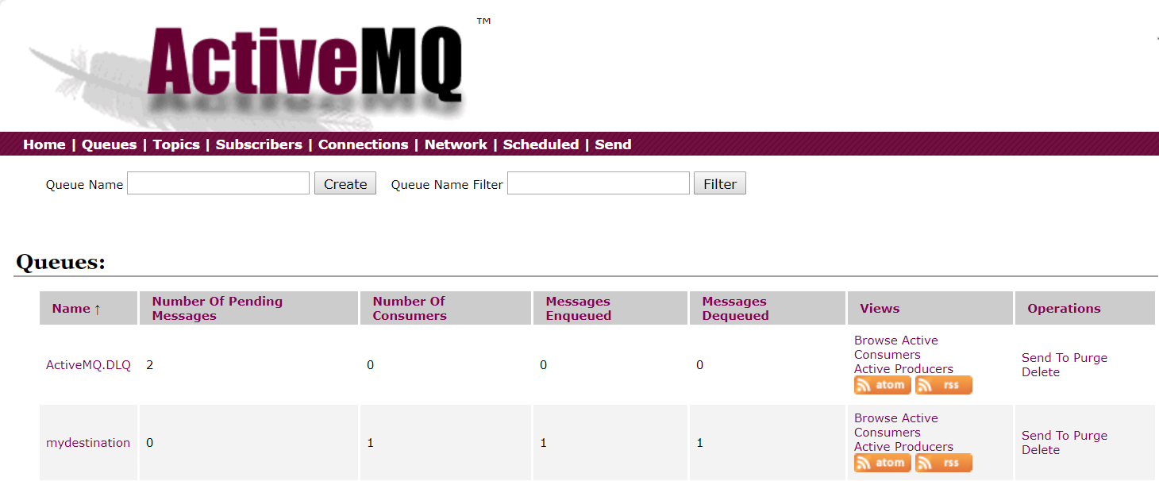
7．运行测试

Slide 35
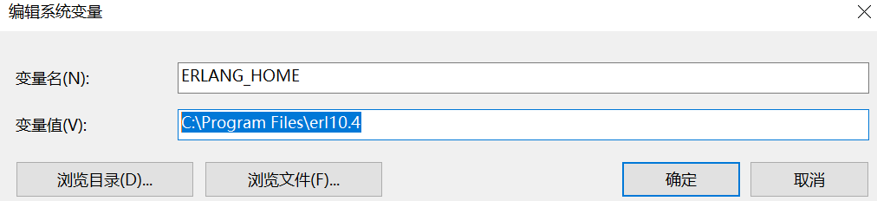
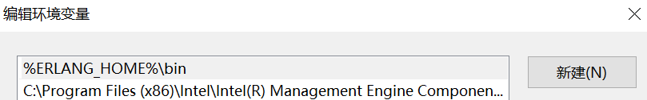
8.4.2 AMQP实例
本节我们使用AMQP的主要实现RabbitMQ讲解AMQP实例，因此需要事先安装RabbitMQ。又因为RabbitMQ是基于erlang语言开发的，所以安装RabbitMQ之前，先下载安装erlang。erlang语言的下载地址为https://www.erlang.org/downloads；RabbitMQ的下载地址为https://www.rabbitmq.com/download.html。编写本书时，下载的erlang语言版本是“otp_win64_22.0.exe”，下载的RabbitMQ版本是“rabbitmq-server-3.7.18.exe”。
运行erlang语言安装包“otp_win64_22.0.exe”，一直next即可完成安装erlang。安装erlang后需要配置环境变量ERLANG_HOME以及path中新增 %ERLANG_HOME%\bin。如图8.10和8.11所示。

Slide 36
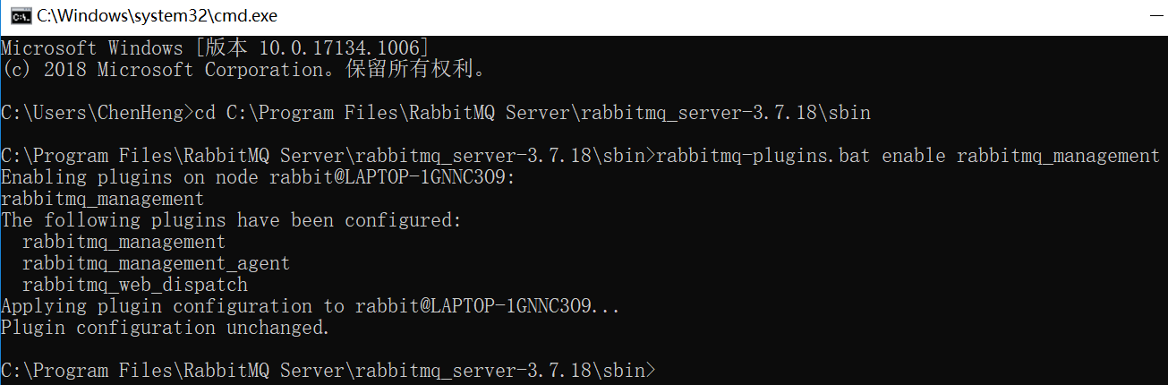
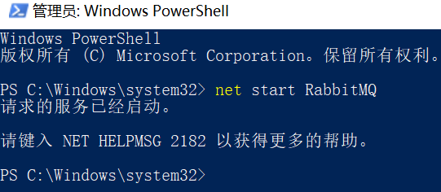
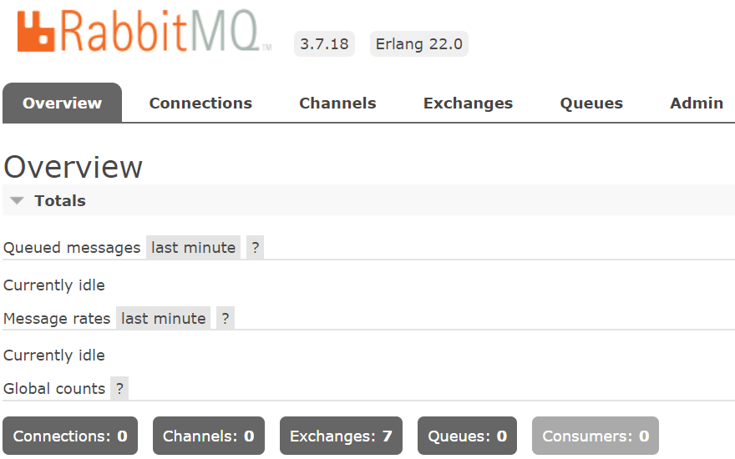
运行RabbitMQ安装包“rabbitmq-server-3.7.18.exe”，一直next即可完成安装RabbitMQ。安装RabbitMQ后需要配置环境变量RABBITMQ_SERVER=C:\Program Files\RabbitMQ Server\rabbitmq_server-3.7.18以及path中新增%RABBITMQ_SERVER%\sbin，操作界面与8.10和8.11类似。
在cmd命令行窗口，进入到RabbitMQ的sbin目录下，运行rabbitmq-plugins.bat enable rabbitmq_management命令，打开RabbitMQ的管理组件，如图8.12所示。
以管理员方式打开cmd命令，运行net start RabbitMQ命令，提示RabbitMQ服务已经启动。如图8.13所示。

Slide 37
【例8-2】使用RabbitMQ实现发布/订阅式异步消息通信。
在本例中，创建一个发布者应用、两个订阅者应用。该实例中的三个应用都是使用Spring Boot默认为我们配置的RabbitMQ，主机为localhost、端口号为5672，所以无须在配置文件中配置RabbitMQ的连接信息。另外，三个应用需要使用Weather实体类封装消息，并且使用JSON数据格式发布和订阅消息。
  1．创建发布者应用ch8_2Sender
  2．创建订阅者应用ch8_2Receiver-1
  3．创建订阅者应用ch8_2Receiver-2
  4．测试运行

Slide 38
1．创建发布者应用ch8_2Sender
创建发布者应用ch8_2Sender，包括以下步骤。
1）创建基于RabbitMQ的Spring Boot应用ch8_2Sender
2）在ch8_2Sender应用的pom.xml中添加spring-boot-starter-json依赖
3）在ch8_2Sender应用中创建名为com.ch.ch8_2Sender.entity的包，并在该包中创建Weather实体类
4）在应用ch8_2Sender的主类Ch82SenderApplication中，实现Spring Boot的CommandLineRunner接口，并重写run方法，用于程序启动后执行的代码。在该run方法中，使用RabbitTemplate的convertAndSend方法将特定的路由“weather.message”发送Weather消息对象到指定的交换机“weather-exchange”。在发布消息前，需要使用ObjectMapper将Weather对象转换成byte[]类型的JSON数据。

Slide 39
2．创建订阅者应用ch8_2Receiver-1
创建订阅者应用ch8_2Receiver-1，包括以下步骤。
1）创建基于RabbitMQ的Spring Boot应用ch8_2Receiver-1。
2）在ch8_2Receiver-1应用的pom.xml中添加spring-boot-starter-json依赖。
3）将ch8_2Sender中的Weather实体类复制到com.ch.ch8_2Receiver1包中。
4）在com.ch.ch8_2Receiver1包中创建订阅者类Receiver1，在该类中使用@RabbitListener和@RabbitHandler注解监听发布者并接收消息

Slide 40
3．创建订阅者应用ch8_2Receiver-2
与创建订阅者应用ch8_2Receiver-1的步骤一样，这里不再赘述。但需要注意的是两个订阅者的队列名不同。

Slide 41
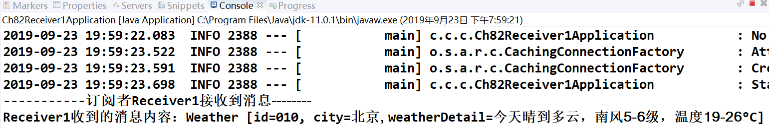
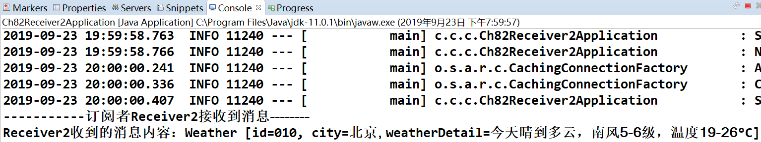
4．测试运行
首先，运行发布者应用ch8_2Sender的主类Ch82SenderApplication。
其次，运行订阅者应用ch8_2Receiver-1的主类Ch82Receiver1Application，此时接收到的消息，如图8.16所示。
最后，运行订阅者应用ch8_2Receiver-2的主类Ch82Receiver2Application，此时接收到的消息，如图8.17所示。

